Slide 1
Google Finance finance.google.com
Branislav Tybor

Slide 2
Google finance
Služba od google
Spustená 21. marca 2006
Vylepšená verzia 12. decembra 2006
Reklama na finance.google od 18. novembra 2008

Slide 3
Google finance
aktuálne ceny akcií v reálnom čase
historické ceny akcií
40 ročné dáta amerických spoločností
Vývoj cien vo forme Adobe Flash-based grafov
New York Stock Exchange - jún 2008

Slide 4
Google finance
Vývoj menových kurzov
Vývoj indexov

Slide 5
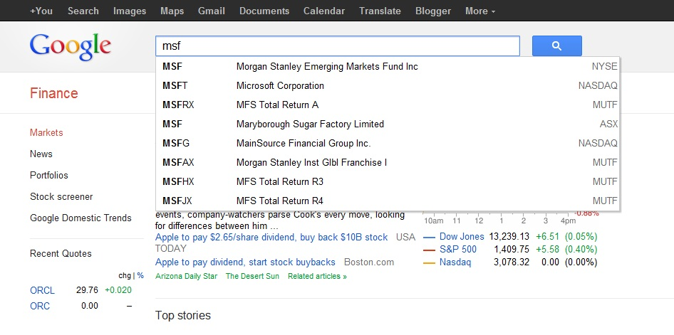
Google finance
http://www.google.com/finance

Slide 6
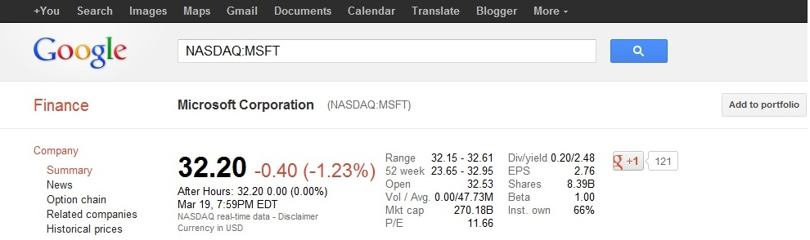
Google finance
Jednoduché vyhľadavanie pomocou znamych skratiek firiem

Slide 7
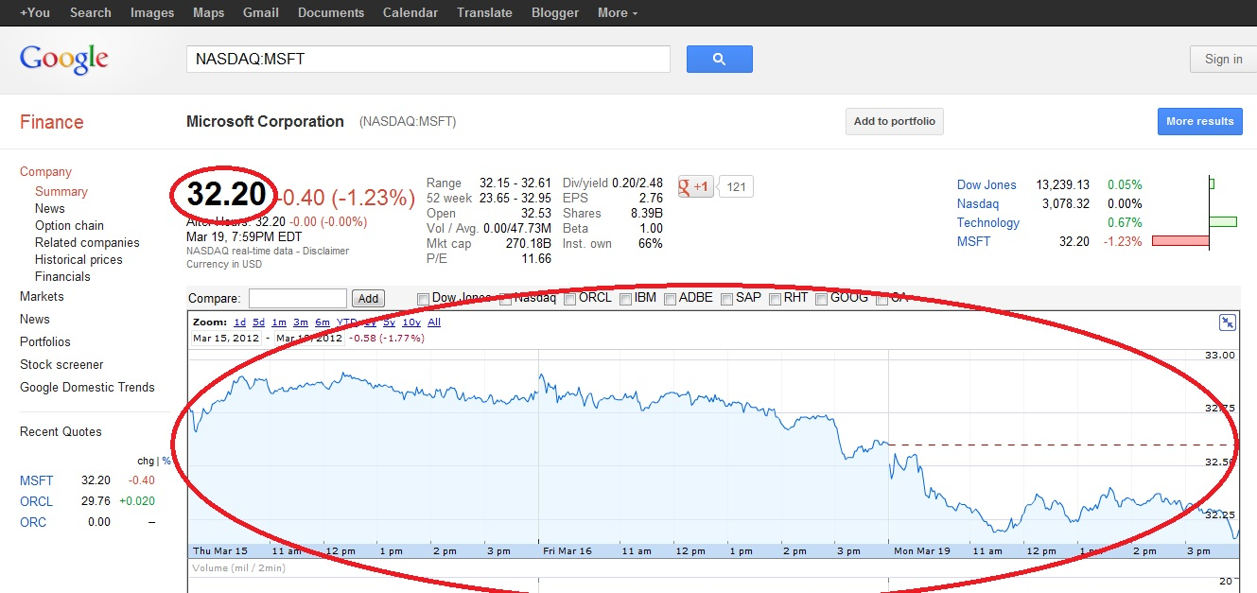
Google finance
Graf

Slide 8
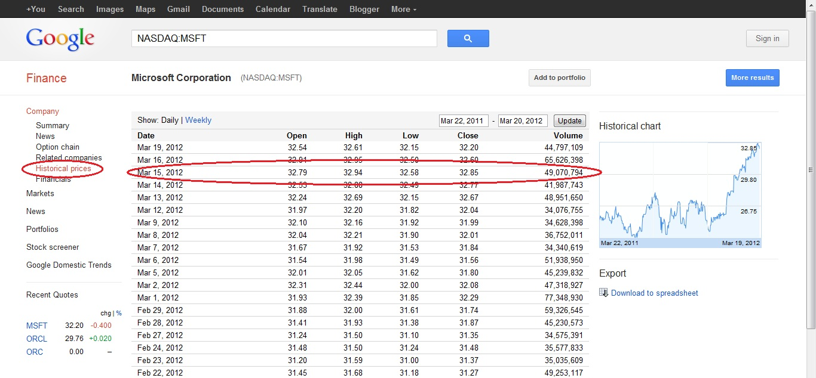
Google finance
Historické ceny

